Slide 1
Základná škola Pribinova 1 Zlaté Moravce
... a nás vychováva Pribinka ☺

Slide 2
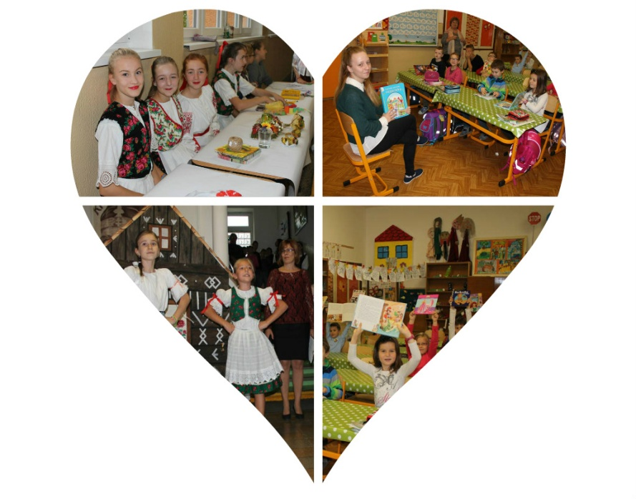
„Čím my dnes naplníme srdcia detí, tým ony zajtra naplnia svet...“

Slide 3
Takto znie motto, ktorým sa v našej škole riadime. Naša škola vie, že nielen vedomosti robia človeka človekom. Uvedomujeme si, že deti sú našou budúcnosťou. Sme škola, v ktorej sa snažíme z každého dieťaťa vyťažiť maximum, ktoré môže dať.
Naša škola je na prvý pohľad škola ako každá iná. Ale, je tu jedno malé ale... je to škola, v ktorej sa stále niečo deje, kde je každý aktívny.
Je to škola, ktorá otvára dvere aj srdce všetkým deťom, lebo vie, že každé je jedinečné vlastnou osobnosťou, emóciami i názormi. Hlavným poslaním školy je „vypustiť“ do sveta dobrých, empatických, vzdelaných a slušných ľudí. Umožňuje im vyrásť a dospieť v priateľskom a tvorivom prostredí.

Slide 4
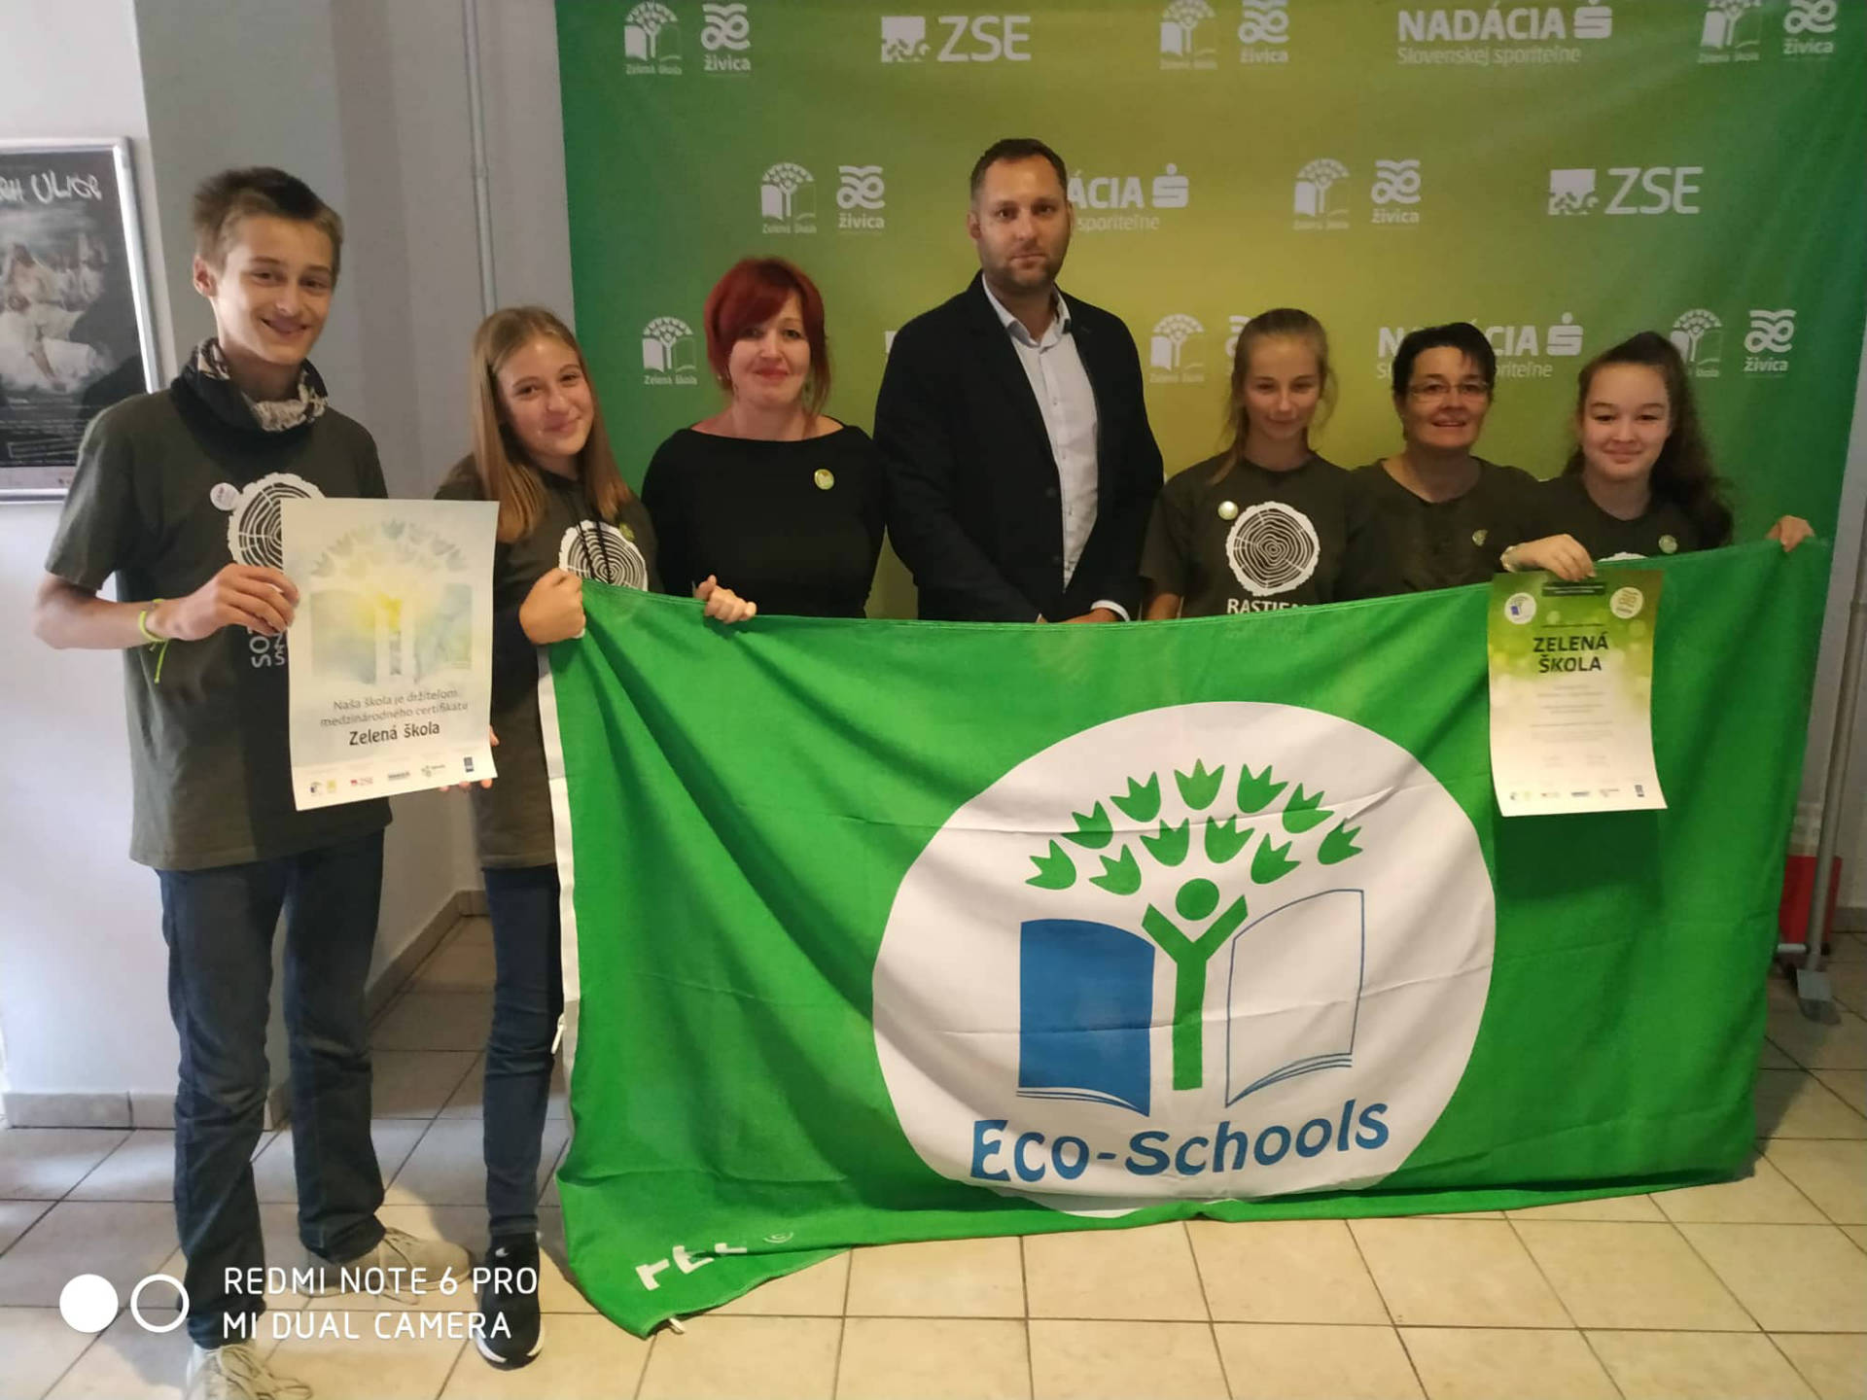
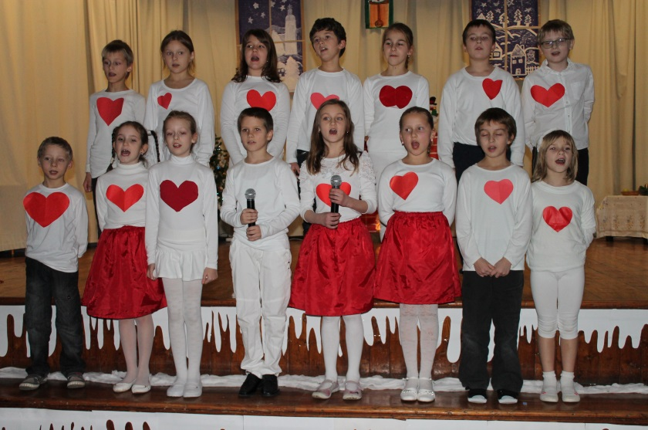
Deti aktívne pracujú i v žiackom parlamente. Majú možnosť podieľať sa na chode školy, ale zároveň musia niesť zodpovednosť za svoje rozhodnutia.
Každým dňom sa viac a viac presviedčame o tom, že spoločnými silami dokážeme všetko zvládnuť. Nie vždy ide všetko jednoducho, ale napriek všetkému sa snažíme, aby sme mali vždy v našej škole dôvod na úsmev.

Slide 5
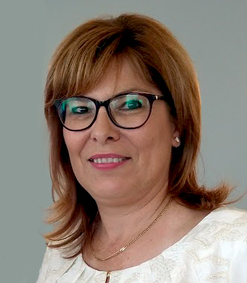
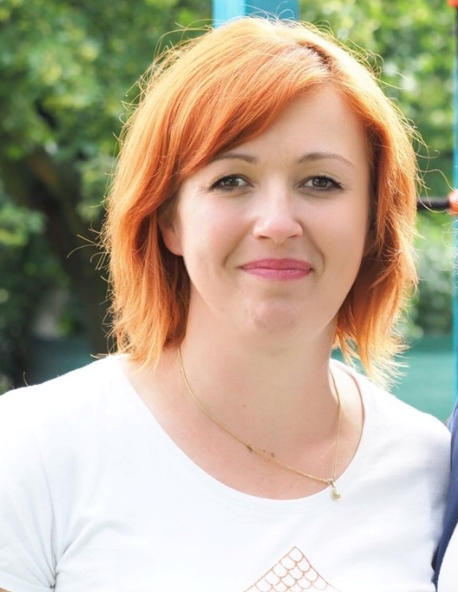
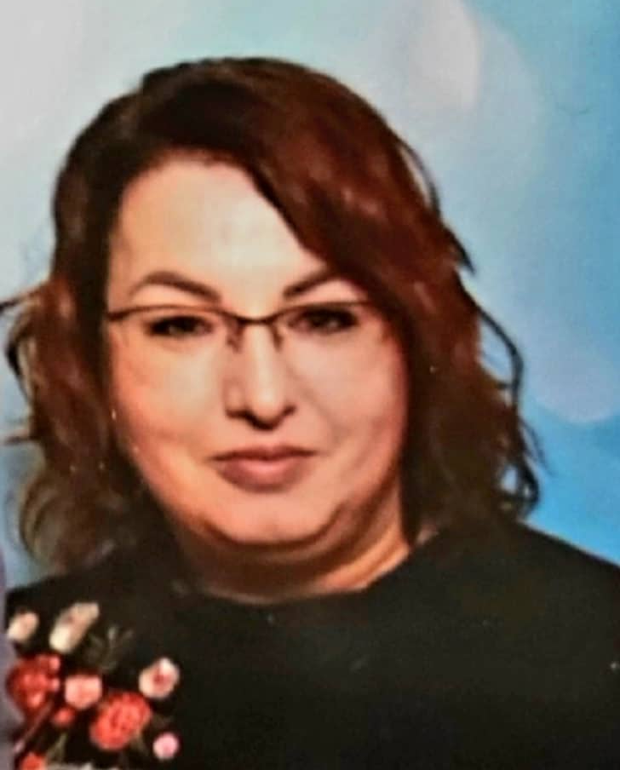
VEDENIE ŠKOLY
PaedDr. Lucia Nízlová
Tomajková
(zástupkyňa pre 1. stupeň)
Mgr. Lenka Herdová
(riaditeľka školy)
Ing. Miriam Bezušková
(zástupkyňa pre 2. stupeň)

Slide 6
Všeobecné informácie ...
Základná škola na Pribinovej ulici v Zlatých Moravciach, s obľubou nazývaná „Pribinka“, je jednou zo štyroch základných škôl v meste.
Škola má výbornú polohu. Je umiestnená takmer v centre mesta v pokojnej mestskej štvrti, s veľmi pekným okolím s parkovou výsadbou a udržiavanou zeleňou.
Pribinka je plnoorganizovaná škola s 18 triedami umiestnenými v dvoch budovách. V každom ročníku sú dve paralelné triedy a počet žiakov sa tak každoročne pohybuje okolo 400 (aj keď záujem je väčší, ale kapacita nepustí).

Slide 7
Čo sa nám podarilo?
vymenili sme strechu,
nainštalovali sme kamerový systém,
vymenili sme oplotenie okolo celého areálu školy,
zriadili sme elektrického vrátnika,
získali sme interaktívne tabule,
zaviedli sme internetovú žiacku knižku, elektronickú triednu knihu, mailovú komunikáciu medzi zamestnancami a rodičmi,
vo všetkých triedach sme vymenili lavice, stoličky

Slide 8
v triedach pribudli nové skrinky, koberce a sedacie vaky, ktoré slúžia na relaxačné chvíľky žiakov
zakúpili sme nové knihy do školskej knižnice, ale i knihy, hračky a koberce do ŠKD,
zrekonštruovali sme kuchyňu a školskú jedáleň,
môžeme sa popýšiť aj moderne prerobenou šatňou pre našich žiakov
používame EduPage,
vytvorili sme relaxačný kútik, vybudovali sme multifunkčné ihrisko,
nalepili sme na schody motivačné a vzdelávacie nálepky,
žiaci 1. stupňa majú na podlahe zábavné i náučné polepy,
vymenili sme nábytok v zborovni,
vonku pri hlavnej budove sme namaľovali hry na chodník

Slide 9
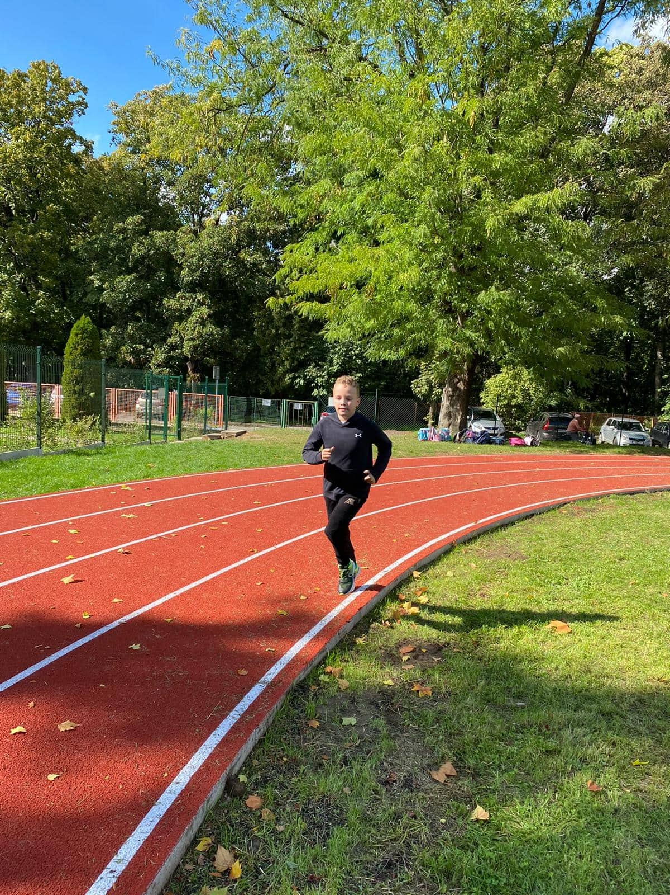
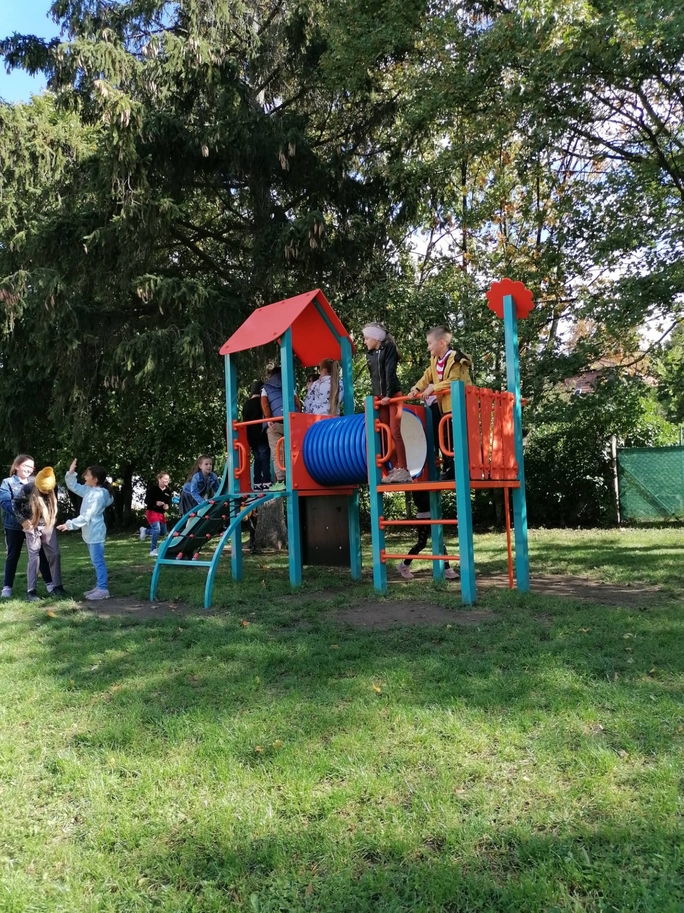
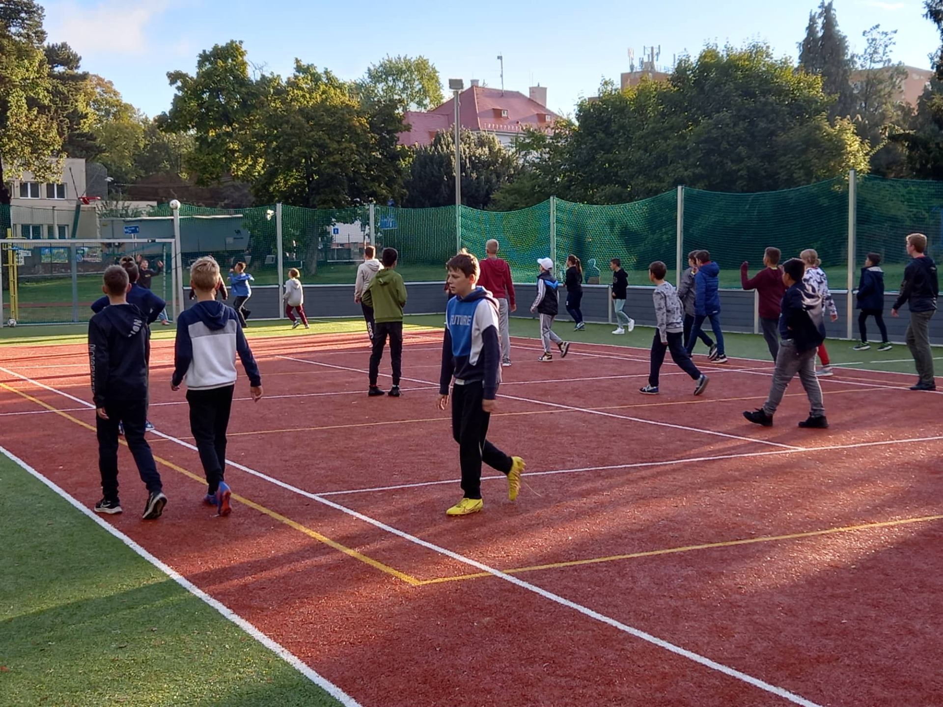
Nové ihrisko

Slide 10
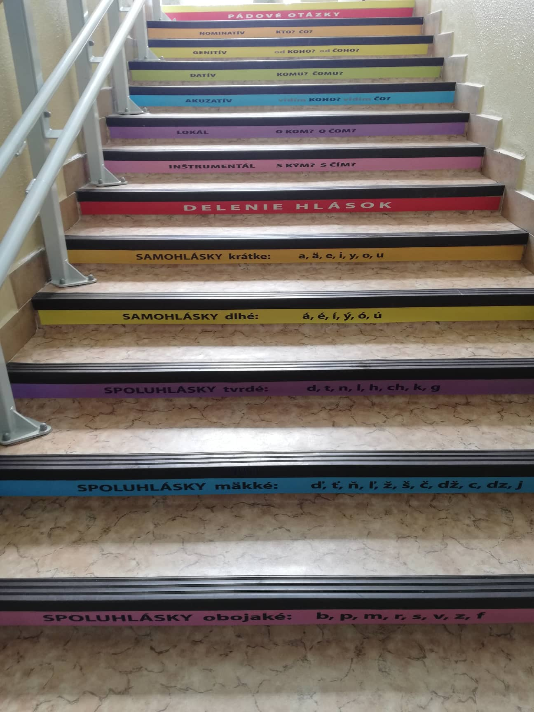
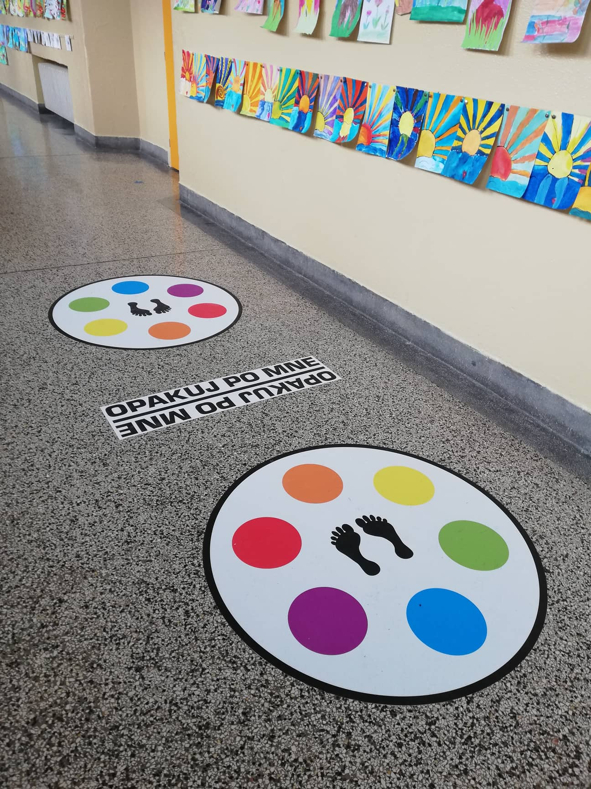
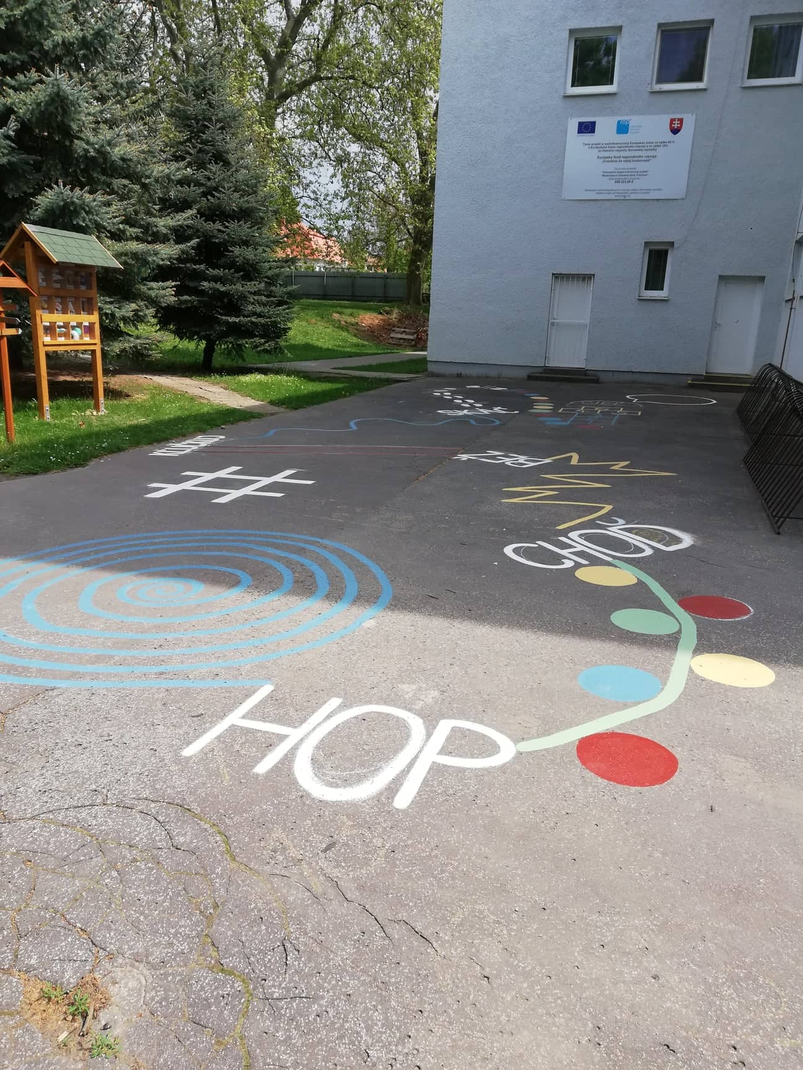

Slide 11
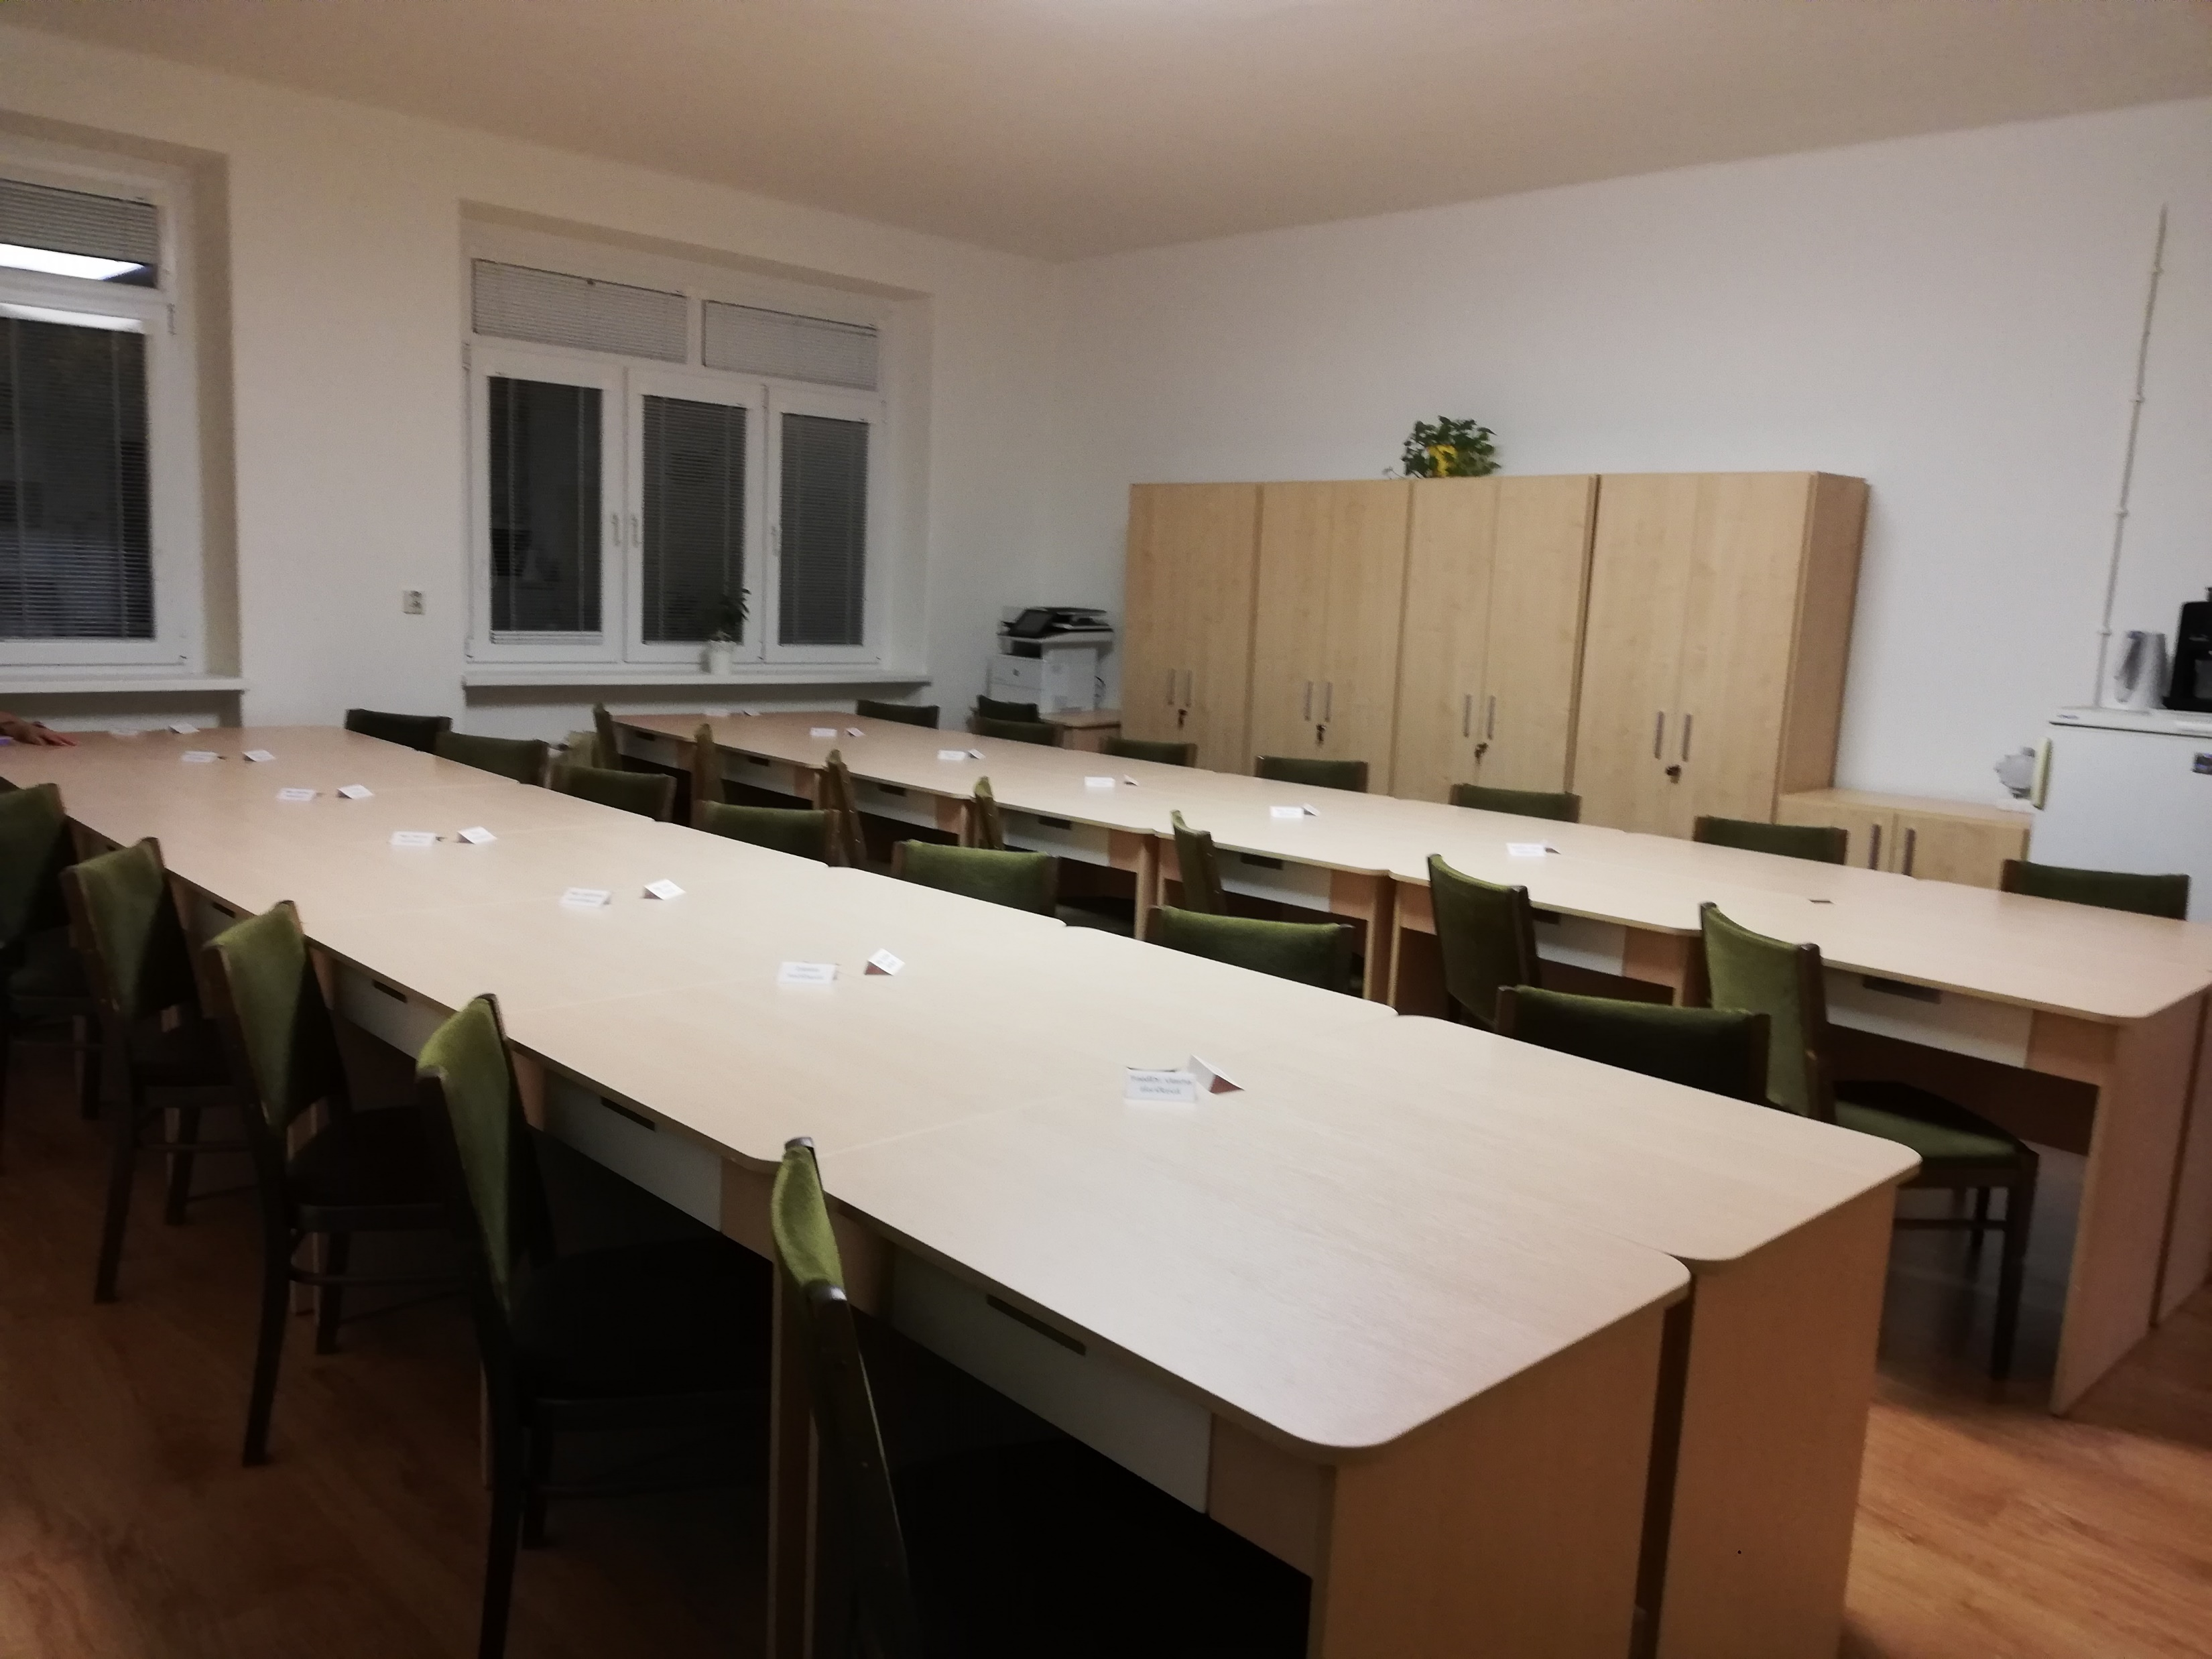
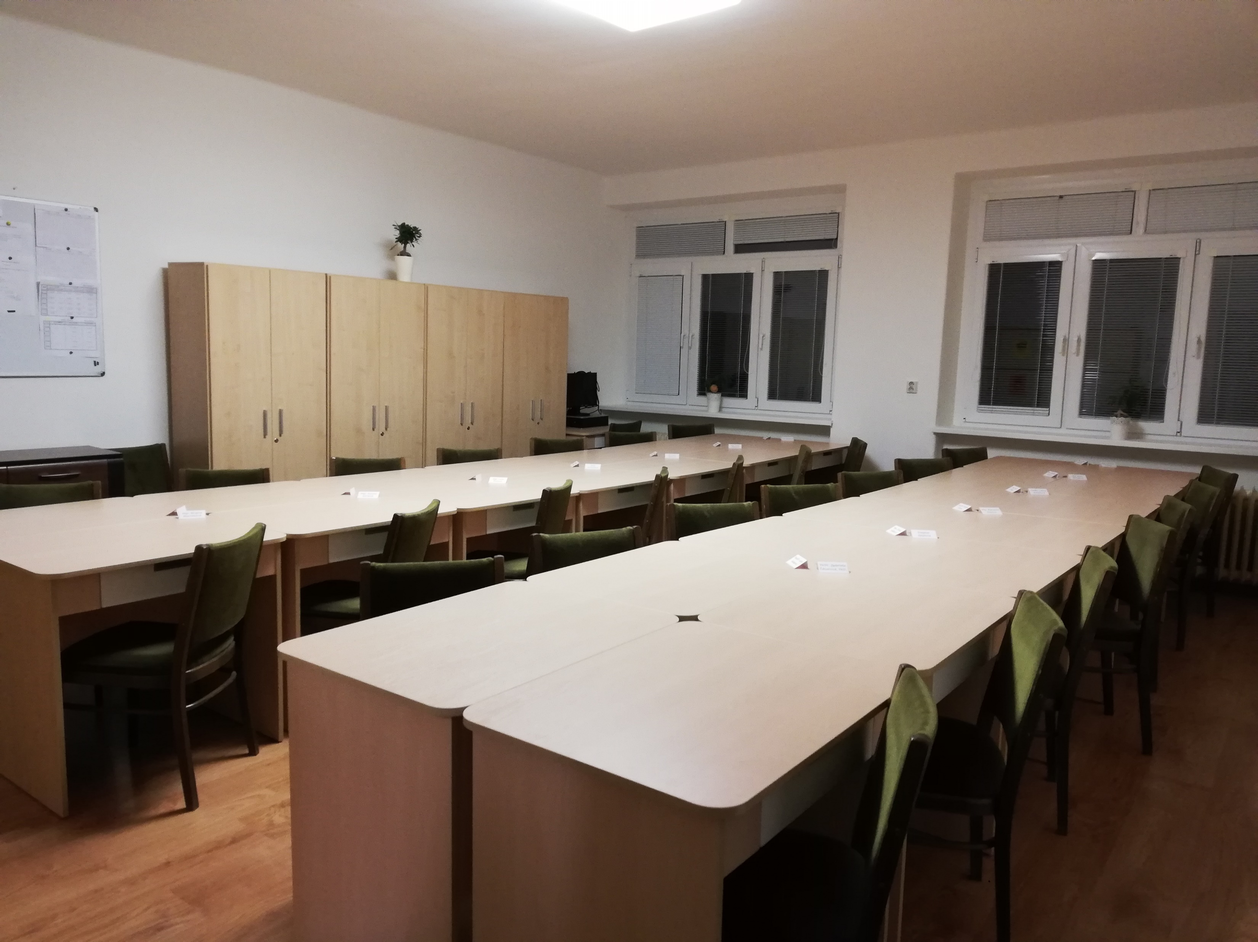

Slide 12
Relaxačný kútik
V školskom roku 2021/2022 bol v škole zriadený tvorivý projektový tím, ktorý v spolupráci s vedením školy a združením rodičov pracuje na tom, aby sa naša škola stala modernejšou.
Hlavným cieľom však nie je len modernizácia školských priestorov, ale predovšetkým to, aby sa naši žiaci cítili v škole čo najpríjemnejšie. Chceme, aby bola pre nich škola miestom, kde radi trávia čas a aby sa do nej vracali s úsmevom na tvári. Zároveň sme im chceli urobiť aj malú radosť v čase pandémie, ktorá v mnohom ovplyvnila ich životy. Toto všetko sú dôvody, pre ktoré sme sa rozhodli skrášliť školské priestory a vytvorili sme pre žiakov relaxačný kútik, v ktorom môžu tráviť čas nielen počas prestávok, ale i niektorých vyučovacích hodín.

Slide 13
O tom, že zámer potešiť našich žiakov splnil svoj účel, svedčí ich záujem tráviť v relaxačnom kútiku čas. Je zaujímavé sledovať, ako sa snažia byť všetci prví, aby práve oni boli tí, ktorí budú môcť prestávku stráviť na tomto mieste. Z ich úst zaznievajú pozitívne ohlasy. Ich úsmevy hovoria za všetko. V ich tvárach vidieť spokojnosť. A to je presne to, o čo nám išlo. Tešíme sa, že aj takýto krok dokázal urobiť tak veľa.
Je pre nás dôležité, aby naši žiaci vedeli, že nám na nich záleží a že ich spokojnosť je aj našou spokojnosťou. Stále sa riadime mottom: „Čím my dnes naplníme srdcia detí, tým ony zajtra naplnia svet.“ Veríme, že toto je len začiatok zmien, ktoré sa budú v najbližšom období na Pribinke realizovať. Tešíme sa na všetko, čo nás čaká a čo nám čas prinesie.

Slide 14
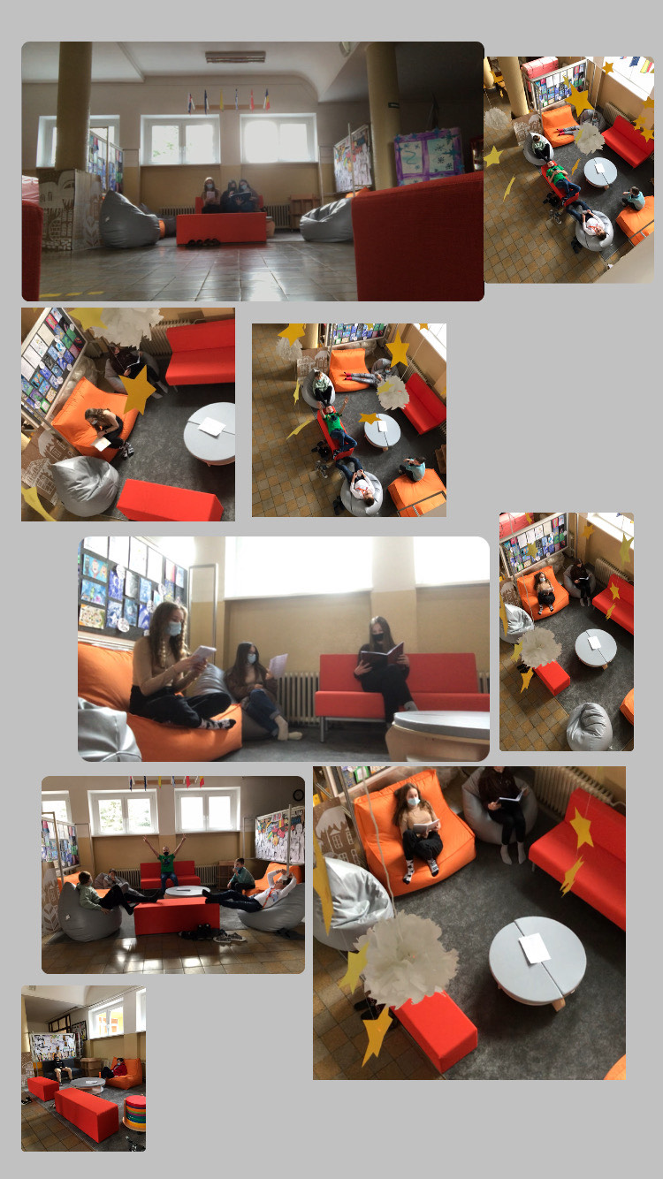
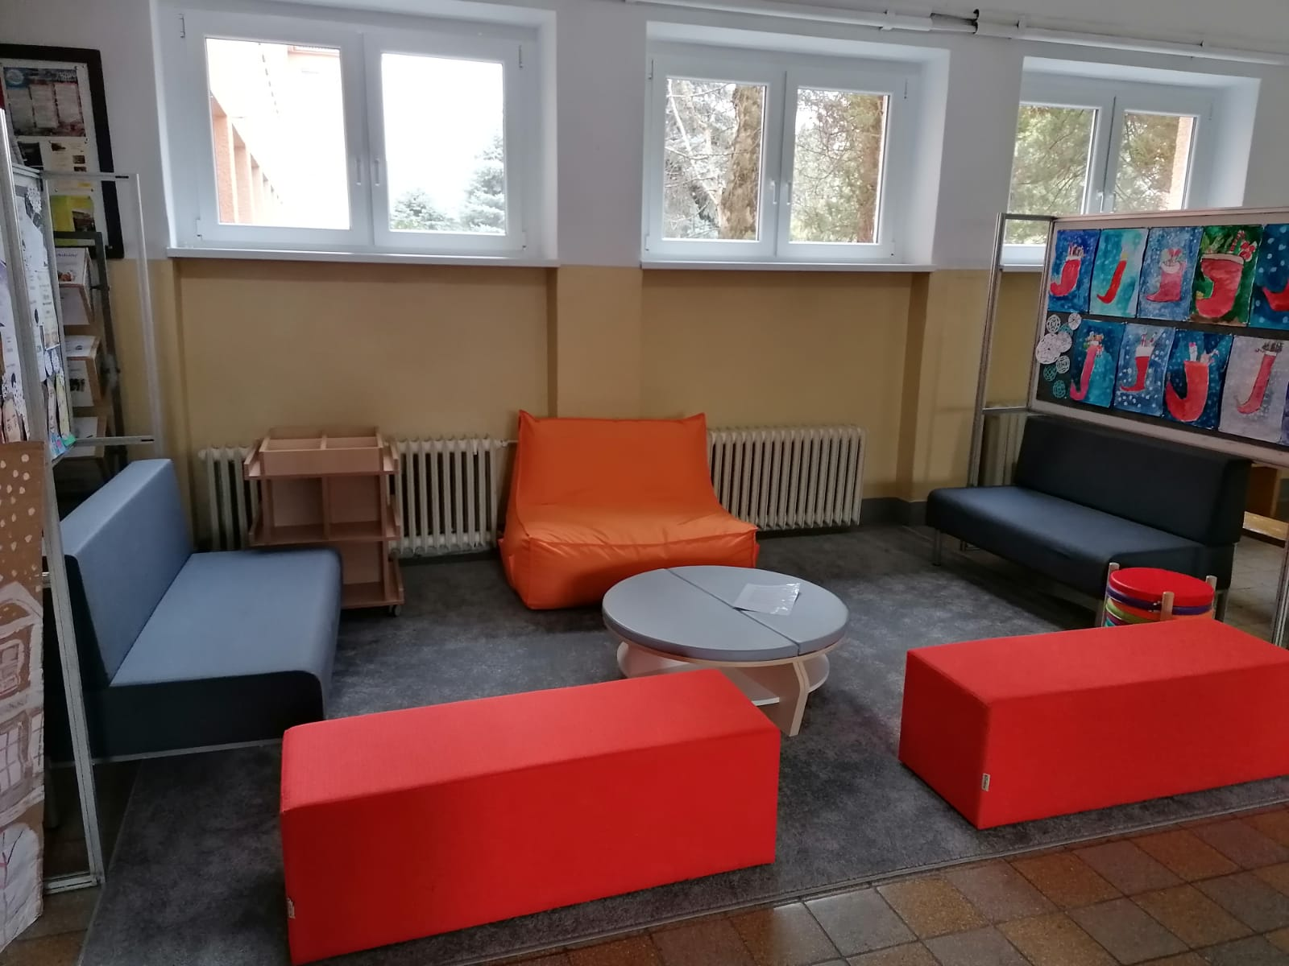
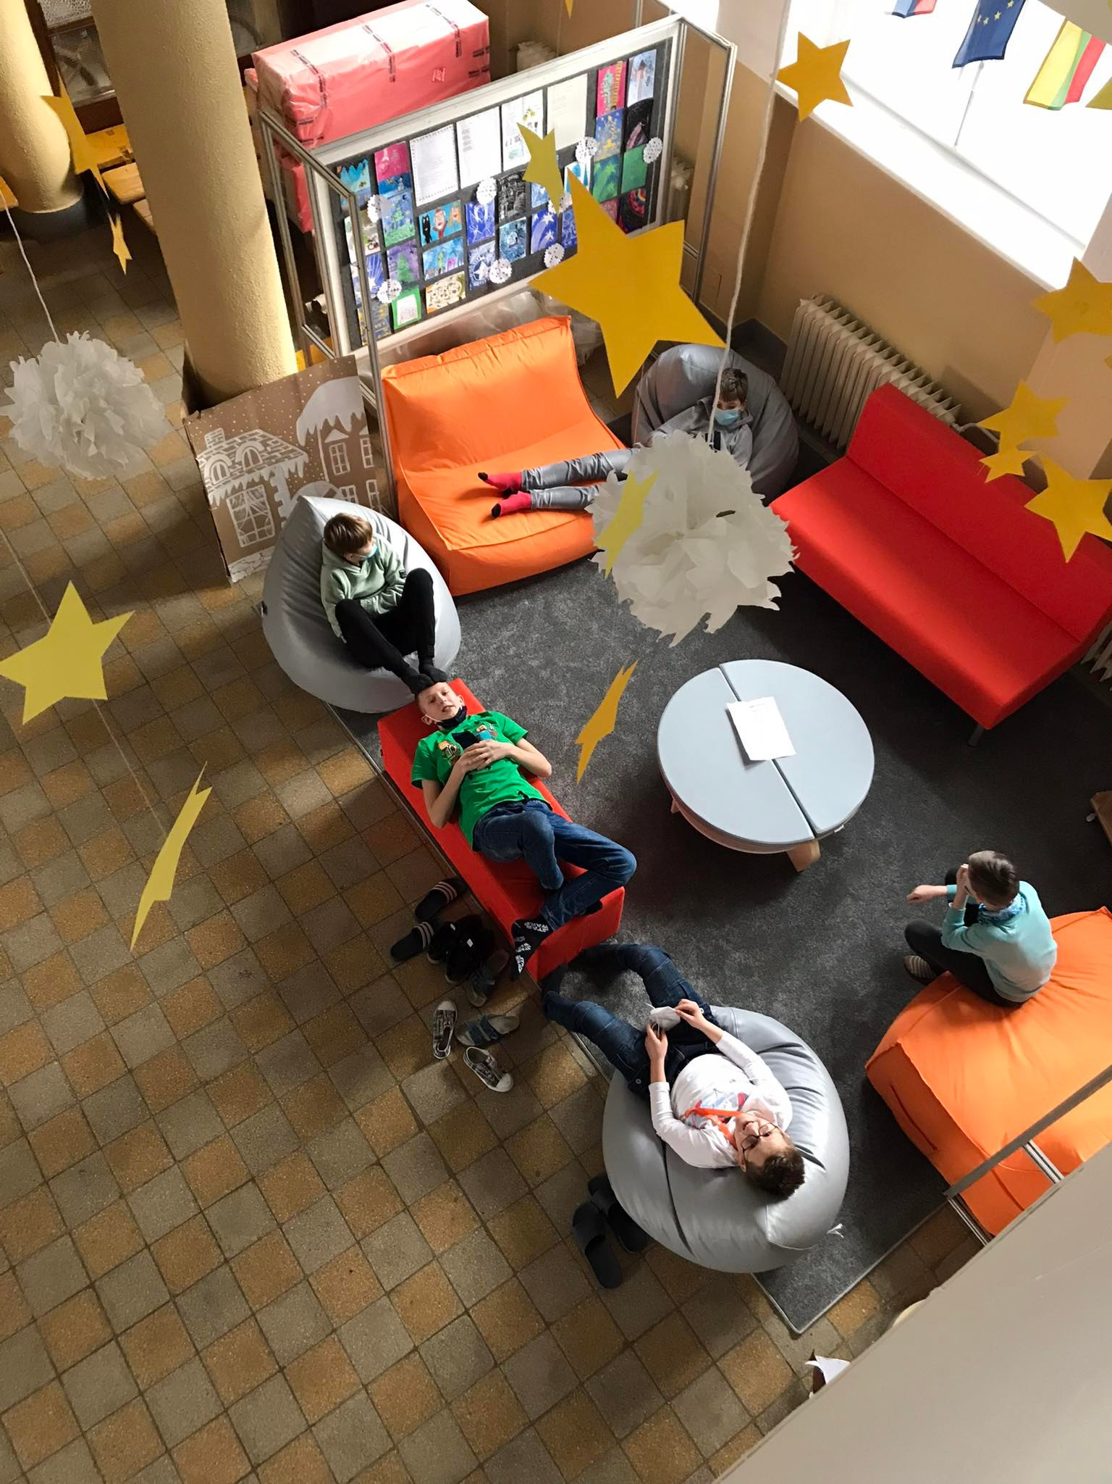
Náš relaxačný kútik

Slide 15
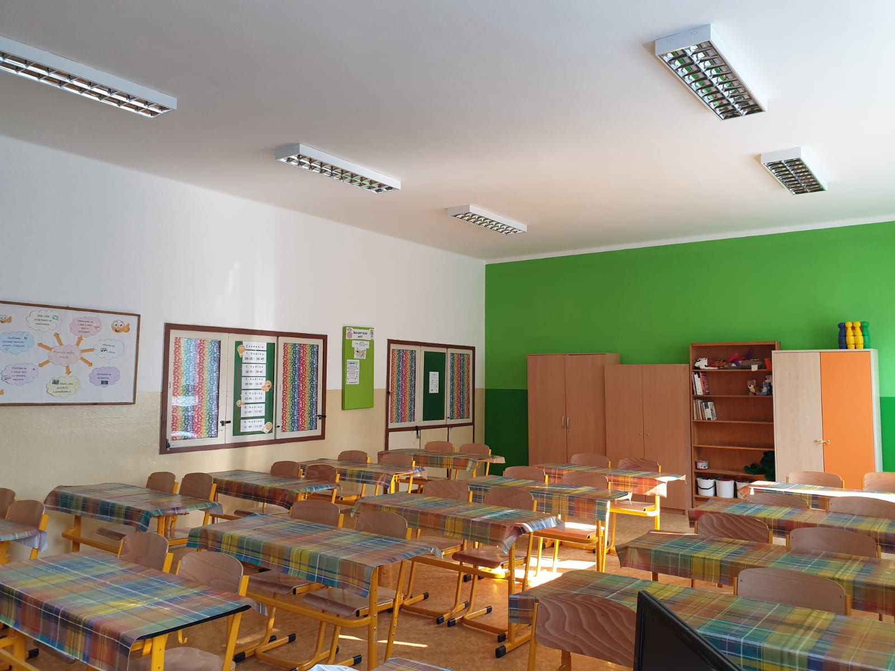
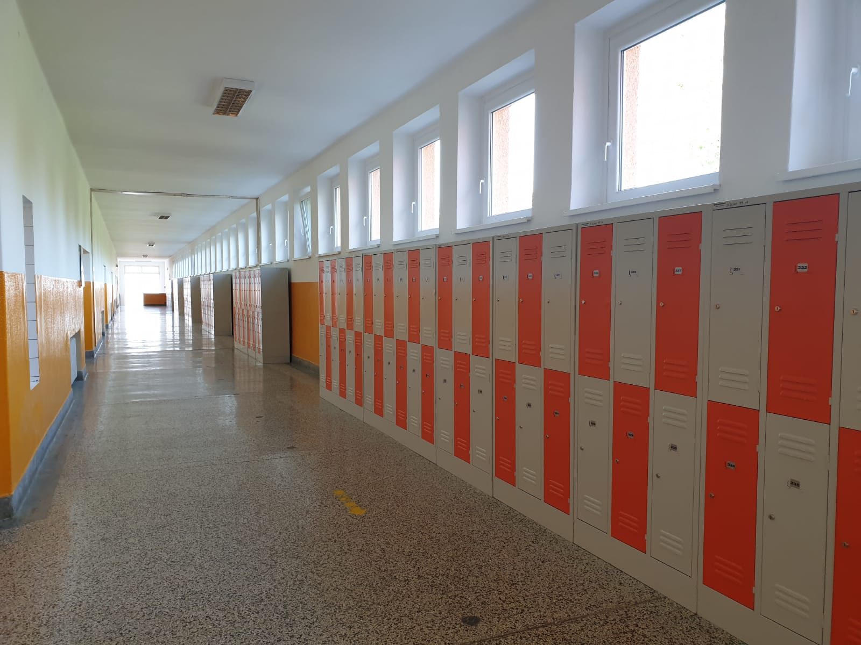
Školské priestory

Slide 16
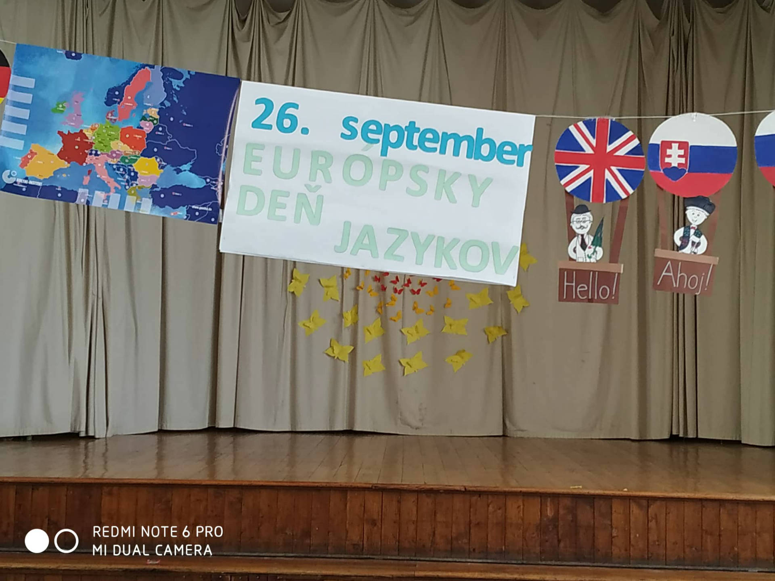
Čo ponúkame?
dlhoročné skúsenosti s výučbou cudzích jazykov od 1. ročníka,
v 5. – 9. ročníku rozširujúce predmety: slovenský jazyk a literatúra, matematika, dejepis, geografia, biológia, cudzí jazyk, fyzika,
školský klub denne od 6:45 hod. do17:00 hod.,
záujmové útvary: biblický, škola v zelenom, športový, atletický, francúzština pre začiatočníkov, múdre hlavičky, výtvarný, tanečný, mladý zdravotník ...
školskú knižnicu s aktivitami,
školy v prírode,
plavecký kurz,
lyžiarsky výcvik,
exkurzie (aj zahraničné), výlety, návštevy divadiel...

Slide 17
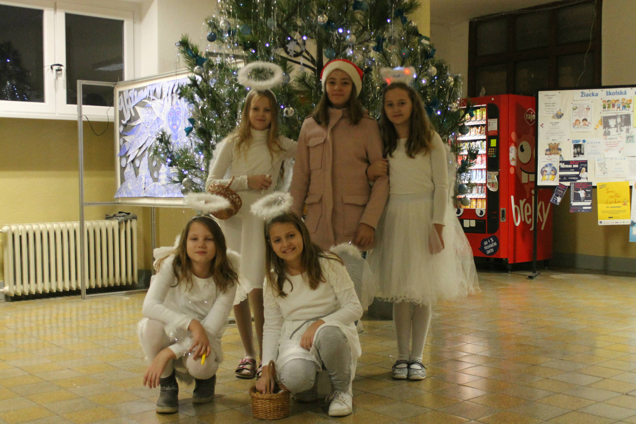
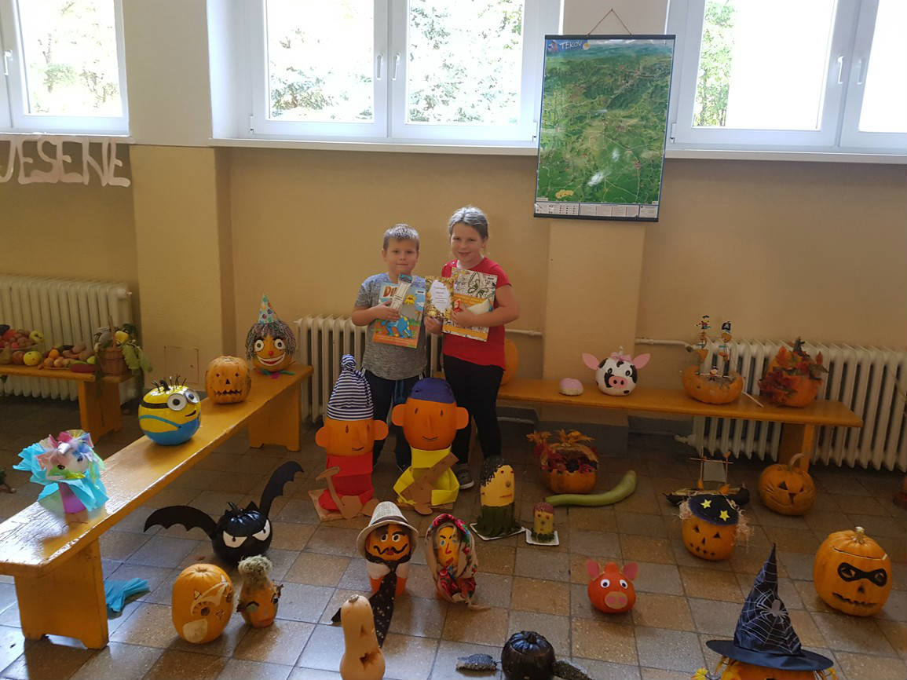
Čo sa u nás deje?
Týždeň zdravia a športu
Tradičný deň na Pribinke
Festival tekvíc – výstava najkrajších tekvičiakov
Večerný beh mestom
Globálny vzdelávací program – Jedlá zmena
Jazykový kvet – súťaž v prednese cudzojazyčných textov
Nekonečne dlhá noc – zábavná noc v škole
Týždeň dobra – pomáhame iným
Mikuláš na Pribinke

Slide 18
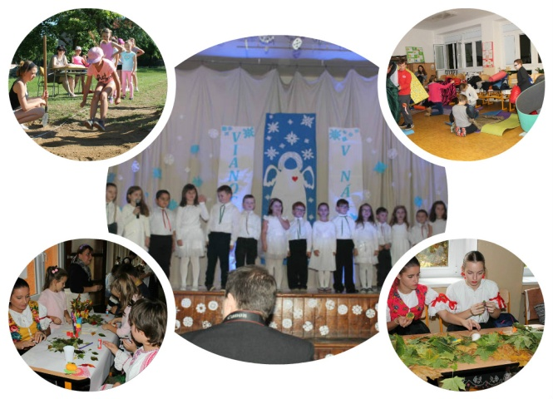
Vianočná akadémia
Školský ples
Karneval
Cudzojazyčné dopoludnie
Slávnostný zápis prvákov
Deň Zeme – zábavné popoludnie
s aktivitami zameranými na ochranu
životného prostredia
Deň matiek
Rozprávkový Deň detí
Kľúče od zlatého mesta
(literárno-výtvarná súťaž v rámci celého Slovenska).

Slide 19
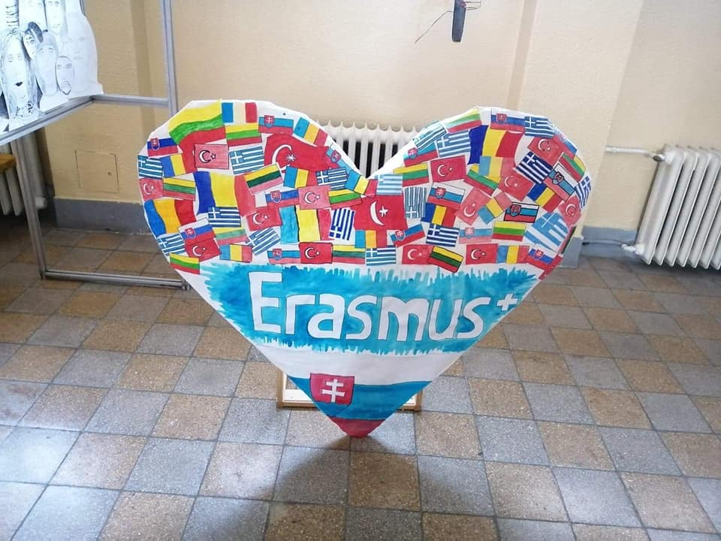
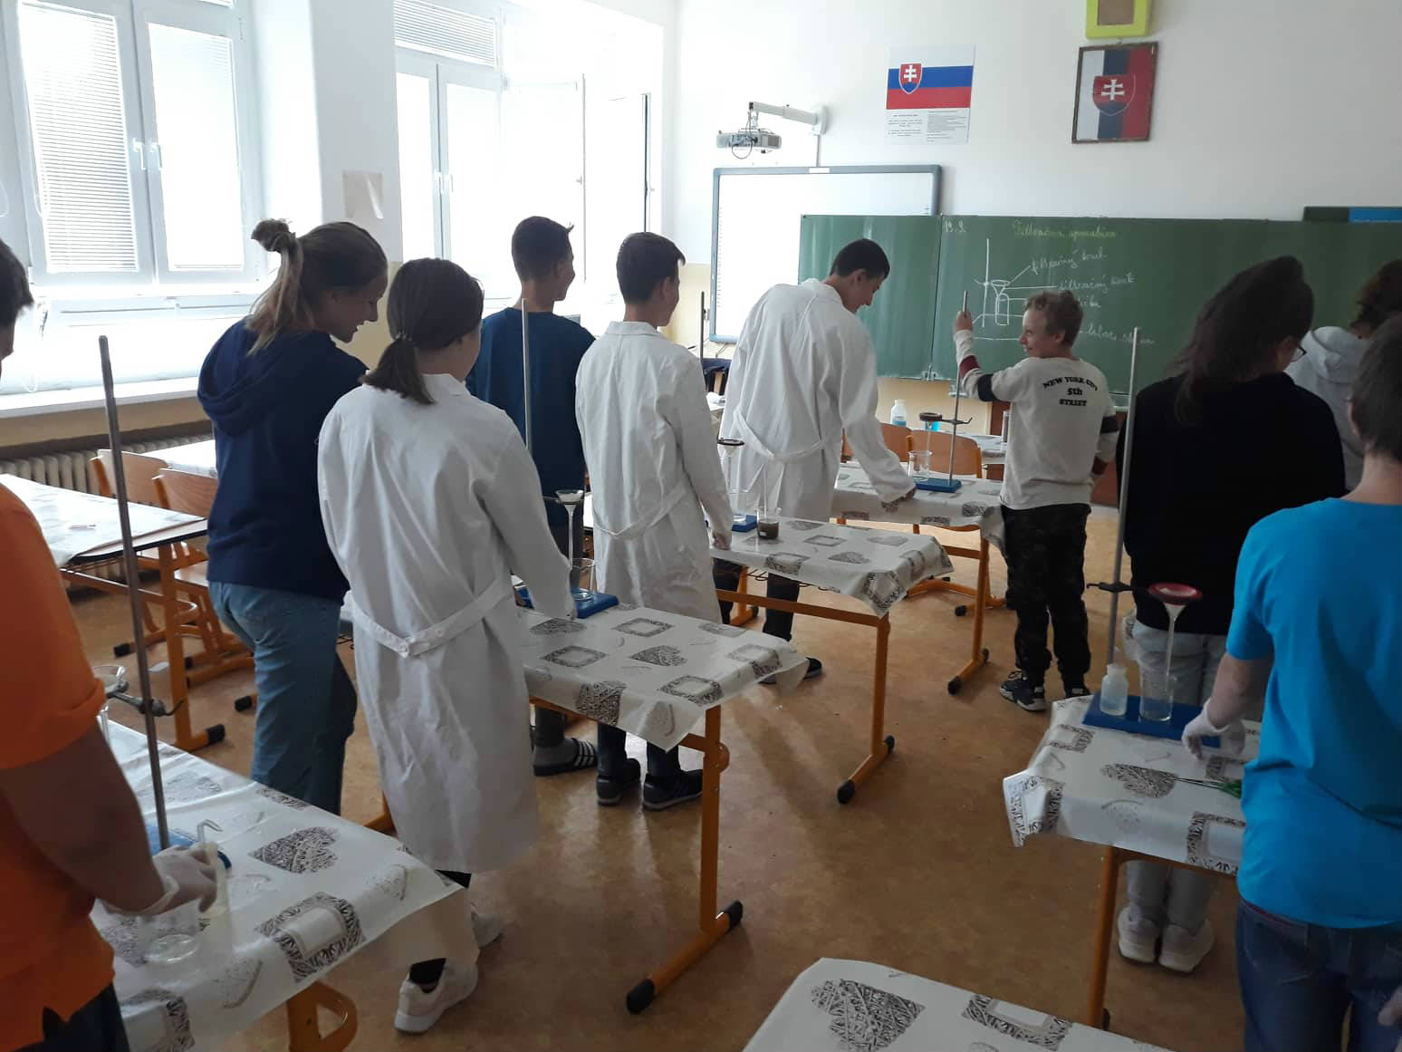
Erasmus+ - zahraničné partnerstvá (Grécko, Litva, Turecko, Rumunsko)
Inovácie foriem a metód výchovno-vzdelávacieho procesu – projekt zameraný na rozvoj matematickej, prírodovednej a čitateľskej gramotnosti
Zelená škola – získali sme Zelenú vlajku ☺
Otvorené školy
Školské ovocie
ECO SCHOOL TWINNING
Enviroexperti
Záložka do knihy spája školy
Kozmo a jeho dobrodružstvá

Slide 20
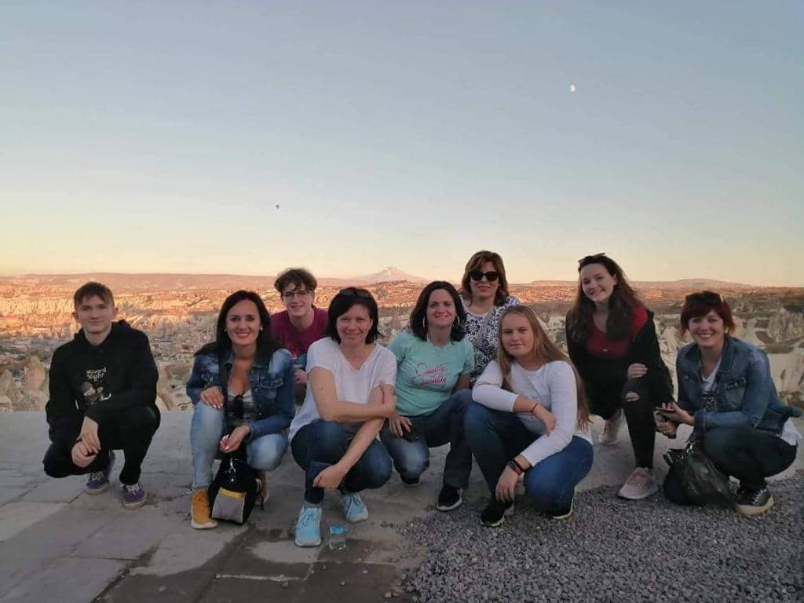
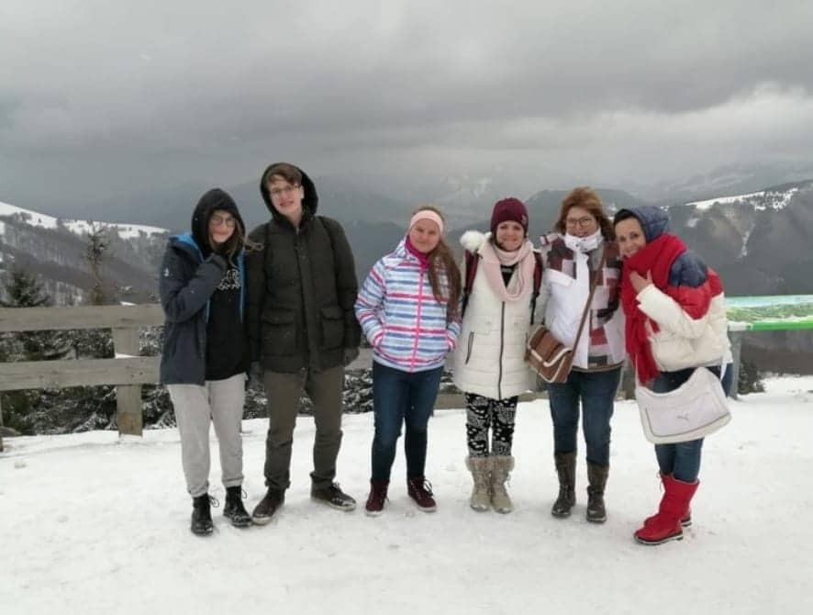
Erasmus +
Pustime sa do jazykov
Turecko (november 2019)
Slovensko (február 2020)

Slide 21
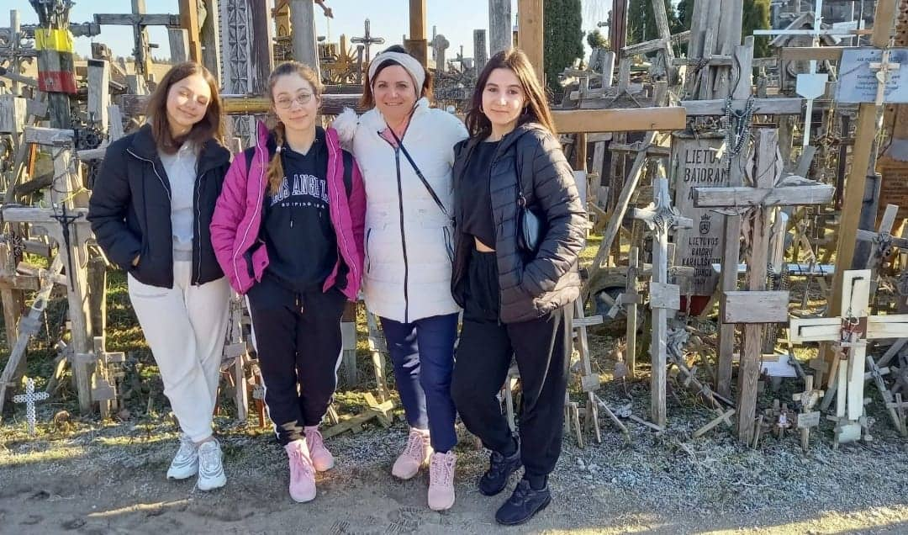
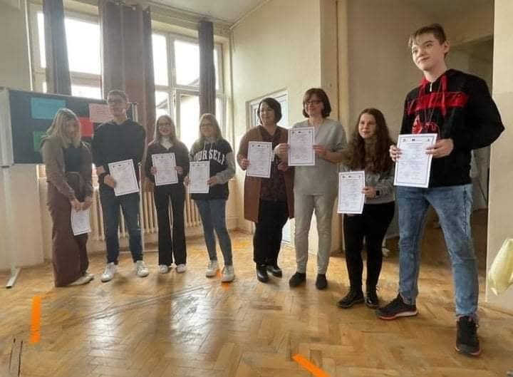
Litva (február 2022)
Rumunsko (marec 2022)

Slide 22
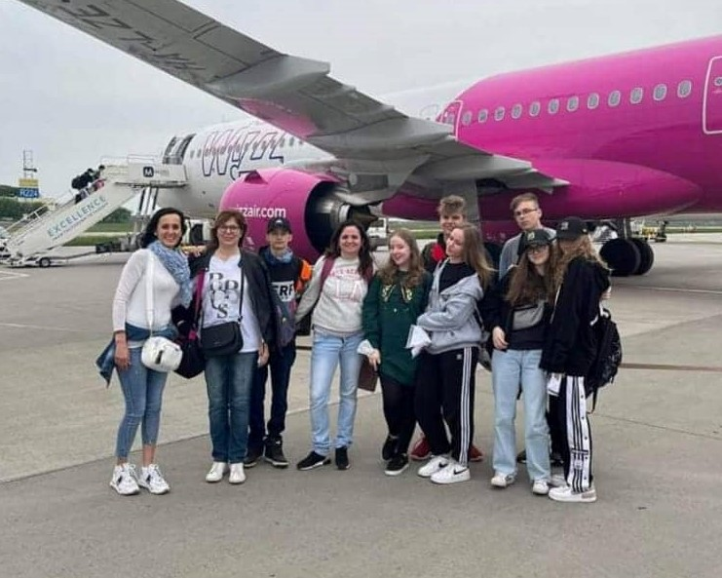
Záverečná mobilita Erasmu
Grécko máj 2022

Slide 23
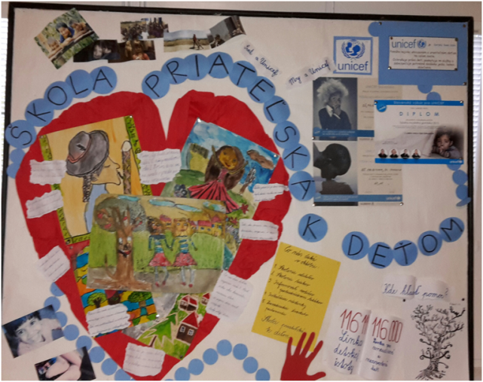
AKÁ ŠKOLA SME?
... ŠKOLA, kde sa stále niečo deje
... ŠKOLA podporujúca zdravie
... ŠKOLA priateľská k deťom
... ŠKOLA s rodinnou atmosférou
... ŠKOLA hrou
... ŠKOLA pre slušné deti slušných rodičov
... ŠKOLA dobrých činov
... ŠKOLA plná dobrých nápadov

Slide 24
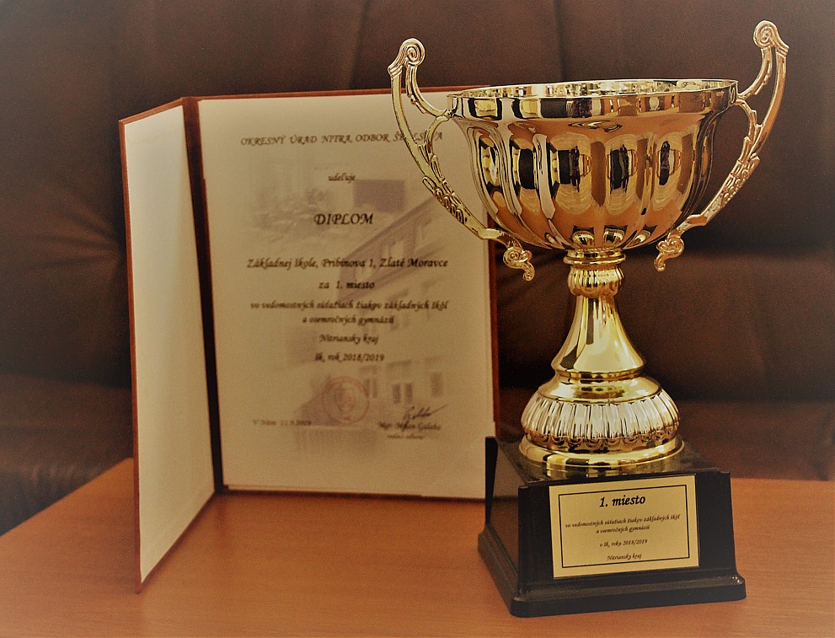
V predmetových olympiádach a v postupových súťažiach dosahujeme dlhodobo vynikajúce výsledky.
Naša škola sa v posledných rokoch v rámci Nitrianskeho kraja umiestnila na popredných miestach rebríčka.
V školskom roku 2018/19 sme boli vyhodnotení v rámci súťaží a olympiád znovu na 1. mieste v okrese Zlaté Moravce a aj na 1. mieste v Nitrianskom kraji.

Slide 25
Pribinka opäť na najvyššej priečke
„Čas, ktorý si venoval svojej ruži, robí tvoju ružu takou dôležitou.“ Kto pozná knihu Malý princ, ktorú napísal francúzsky spisovateľ Antoine de Saint-Exupéry, určite si veľmi dobre pamätá na tieto slová.
Za každým úspechom stojí veľa síl, námahy, odhodlania, vytrvalosti, odriekania, no najmä času. Naša škola má to šťastie, že ju navštevujú šikovní, talentovaní a cieľavedomí žiaci, ktorí v spolupráci s ich učiteľmi robia často aj nemožné, aby zažiarili a mohli byť na seba právom hrdí.
Výsledkom každej snahy je už niekoľkoročné prvenstvo v hodnotení základných škôl v okrese Zlaté Moravce. Okrem ocenení na území okresu sme si viackrát odniesli aj medailové pozície v hodnotení základných škôl a osemročných gymnázií vo vedomostných súťažiach a olympiádach na území Nitrianskeho kraja.

Slide 26
Školský rok 2018/2019 bol pre našu školu opäť výnimočný. V pondelok 7. októbra 2019 sme si prevzali za prítomnosti primátora mesta PaedDr. Dušana Husára a Mgr. Danuše Hollej z rúk vedúceho odboru školstva Okresného úradu v Nitre Mgr. Milana Galabu ocenenie za 1. miesto vo vedomostných súťažiach žiakov základných škôl a osemročných gymnázií v Nitrianskom kraji. Konkurenciou nám bolo 314 škôl, ktoré sme dokázali svojou húževnatosťou poraziť.
S úsmevom na tvári môžem povedať, že som právom hrdá riaditeľka. Hrdá nielen teraz, ale stále. Mám okolo seba dve zástupkyne, na ktoré sa dá vždy a vo všetkom spoľahnúť, Spolu máme ten najlepší a najšikovnejší kolektív učiteľov, ktorí berú svoju prácu naozaj zodpovedne.
V neposlednom rade nemôžem zabudnúť na tých najdôležitejších – našich žiakov, bez ktorých by naša škola nebola školou. Všetci žiaci si u nás nájdu niečo, v čom ukážu svoju silu. Každý žiak je iný, ale predsa výnimočný. A presne takto ich všetkých vnímame.

Slide 27
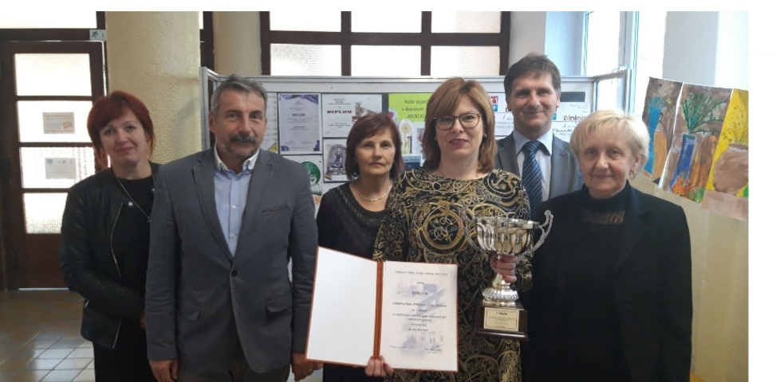
Ďakujem všetkým za spoluprácu, čas, úsilie a snahu vynaloženú pri síce ťažkej, ale o to krajšej práci. Nezabúdajme na to, že čas, ktorý venuje deťom, ich robí dôležitými.
Všetkým patrí ešte raz jedno veľké ĎAKUJEM!
Mgr. Lenka Herdová, riaditeľka školy

Slide 28
Kde nás nájdete?
email: zspribinova@pribinka.sk
web: www.pribinka.edupage.org
Facebook: a nás vychováva PRIBINKA
tel. kontakt:
037/6307385 (riaditeľňa)
037/6426056 (kancelária zástupkýň)

Slide 29
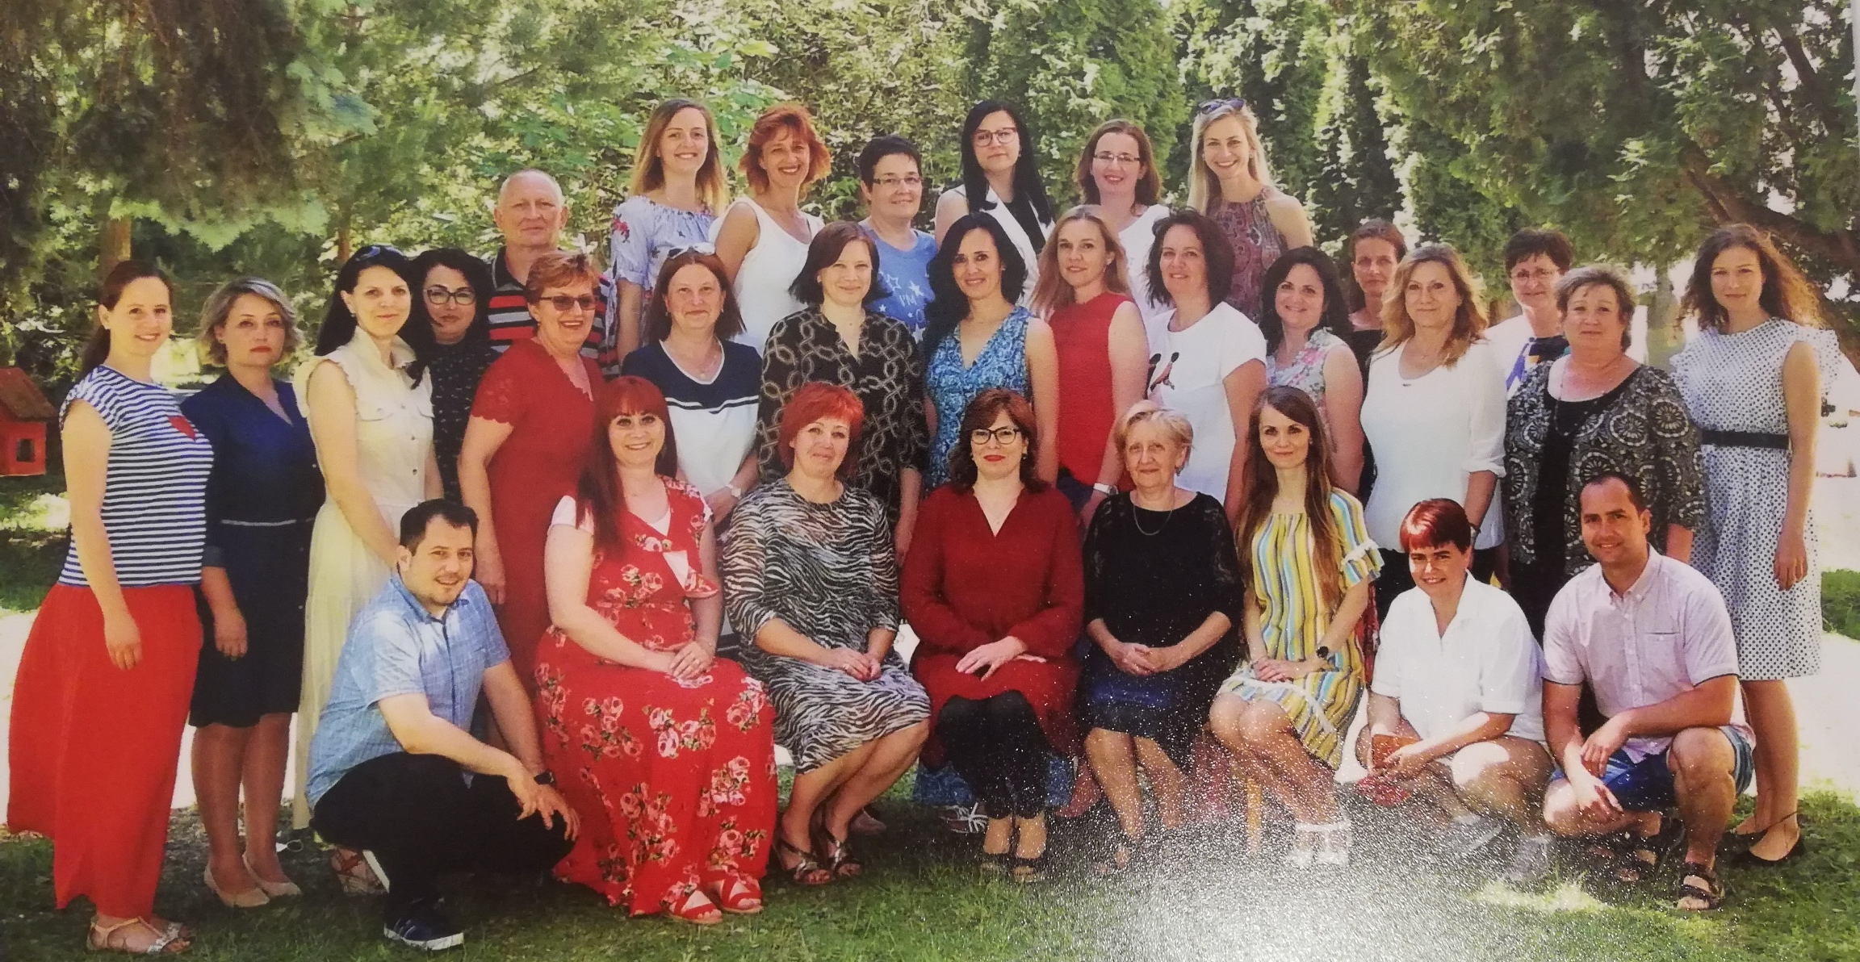
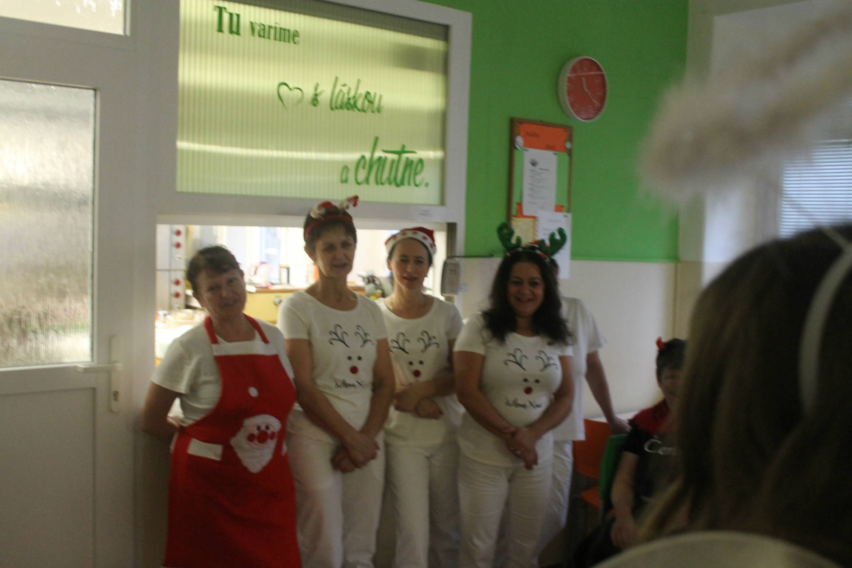
Koho u nás nájdete?
Úžasný tím pedagógov, milú pani ekonómku, šikovné pani upratovačky, usmievavé pani kuchárky, prísneho, ale vždy ochotného pána školníka.
Tešíme sa na Vás!

